Slide 1
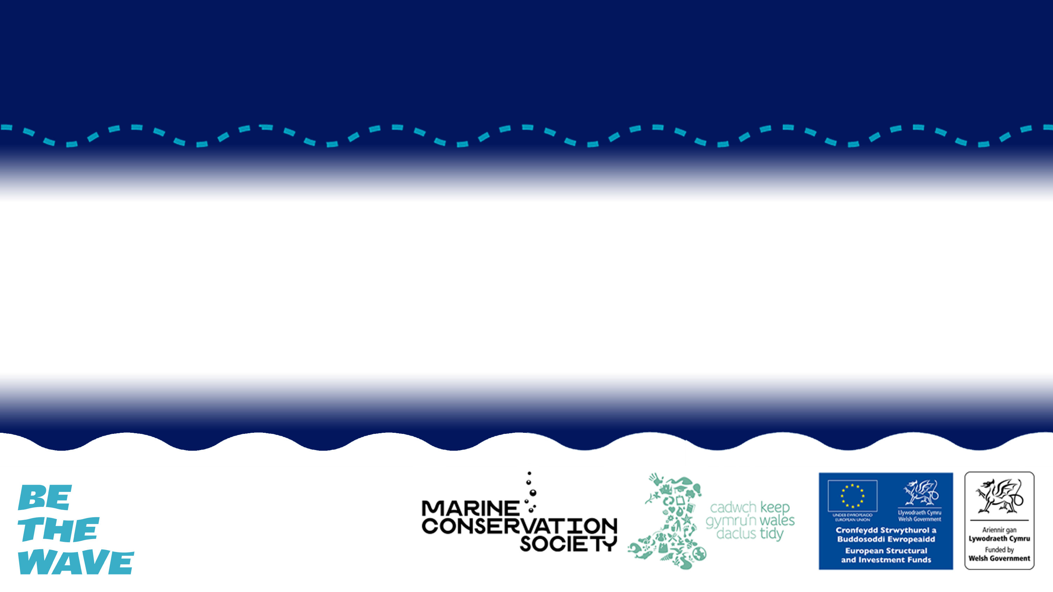
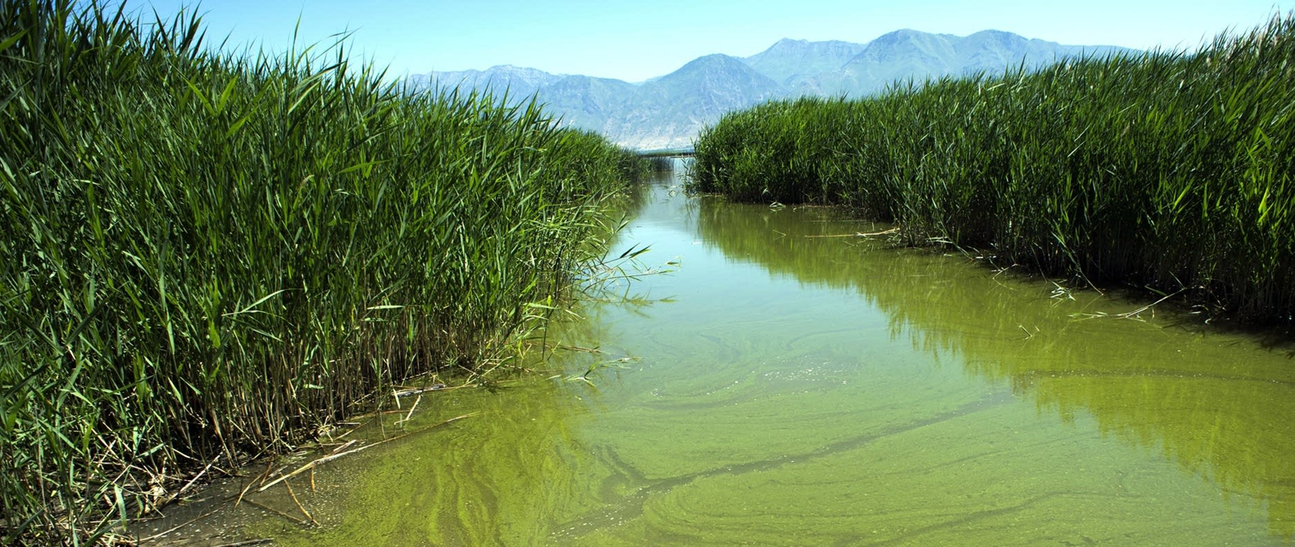
Llygredd Anweladwy
Pecyn Ymchwil

Slide 2
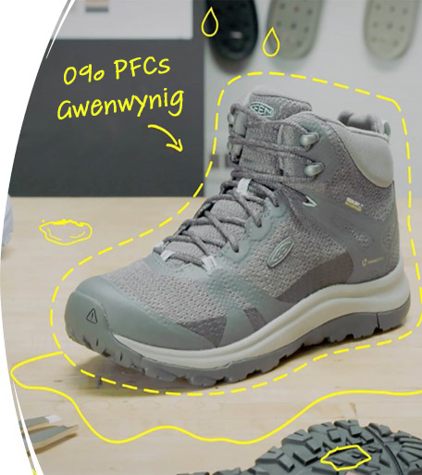
Keen – Astudiaeth achos ar dynnu PFCs o’u cynnyrch
Dod o hyd iddo ym mhobman (haws dweud na gwneud)
Gan fod dewisiadau diogel amgen ar gael, dylai’r broses o newid i ddeunyddiau sy’n rhydd o berfflwrogarbonau (PFCs) fod yn ddidrafferth. Ond sylweddolon ni yn gyflym na fyddai’r nod o gyrraedd y targed o fod 100% yn rhydd o PFCs yn digwydd yn gyflym.
I ddechrau, roedd PFCs yn cael eu gosod mewn darnau craidd o fewn yr esgid (nid yn unig ar y darnau uchaf). Roedd y broses o greu steil gwrth-ddŵr neu anhydraidd yn golygu nodi’r defnydd, yr edau, y sbwng o fewn y tafod, a dros gant o ddarnau unigol eraill, gan gynnwys y KEEN logo. Mae PFCs ym mhobman. Roedd yn broses eithaf cymhleth gan fod rhaid i ni weithio gyda llawer o gyflenwyr gwahanol ac roedden nhw yn eu tro, angen gweithio gyda’u cadwyni cyflenwi i ddod o hyd i’r cemegion addas.
Yn ogystal â hyn, roedd llawer o ffatrïoedd yn defnyddio PFCs ar eu peirannau moldio – mae’n broses sy’n debyg i chwistrellu tuniau pobi cacennau gyda gorchudd Non-Stick. Felly, roedd hyd yn oed olion yn y darnau o’r esgid na fyddai fel arfer yn cynnwys PFCs. Roedd PFCs hyd yn oed yn y deunydd pacio. Felly cyflogon ni arbenigwr llawn amser i fod yn y ffatrïoedd i sicrhau nad oedd PFCs yn yr esgidiau.
Cyfeiriad:
PFC Free: Getting ‘Forever Chemicals’ Out of Footwear | KEEN Footwear

Slide 3
Cemegion parhaus (Forever Chemicals)
(PFAS)
Mae tua 5,000 o gyfansoddion wedi’u fflworeiddio (fluorinated compounds) o’r enw PFAS.
Cemegion parhaus yw’r enw am gemegion sy’n para am byth. Dydy’r cemegion gwenwynig hyn byth yn dadelfennu. Maen nhw’n aros yn yr amgylchedd ac yn mynd i mewn i’r gadwyn fwyd. Mae penawdau yn codi trwy’r amser am gemegion parhaus sy’n cael eu canfod ym mhopeth o ddillad i ddŵr.

Slide 4
Rhai pethau sy’n cynnwys PFAS
Dillad gwrth-ddŵr
Dillad gwrth-staen
Sosbenni gyda gorchudd Non – Stick
Fflos deintyddol
Matresi gwrth-ddŵr
Soffas sy’n gwrth sefyll staeniau
Systemau lleihau ffrithiant yn y diwydiant gweithgynhyrchu
Systemau chwistrellu ar gyfer tannau deuol
Pecynnu bwyd gwrthsaim
Cyfeiriad:
Centre of Disease Control (USA) (cdc.gov)

Slide 5
Effeithiau PFAS ar iechyd yr amgylchedd ac iechyd dynol.
Mae PFAS yn cymryd amser hir i ddadfeilio. Hanner oes PFAS yw tua 25-35 blwyddyn. S. Hanner oes yw’r term am ba mor hir mae’n ei gymryd i hanner y cemegyn ddadfeilio.
Mae hyn yn golygu y gallan nhw gronni yn y gadwyn fwyd (biogroniad). Mae pob lefel o’r gadwyn fwyd yn fwy gwenwynig na’r un flaenorol.
Mae’n gallu achosi newidiadau i’r afu, lefelau’r hormonau (niweidiol o ran atgynhyrchu) ac imiwnedd addasol mewn anifeiliaid
Gall gynyddu’r risg o ganserau megis canser yr aren, colesterol uchel, llid y coluddyn a chymhlethdodau yn ystod beichiogrwydd.
Cyfeiriad:
Centre of Disease Control (USA) (cdc.gov)

Slide 6
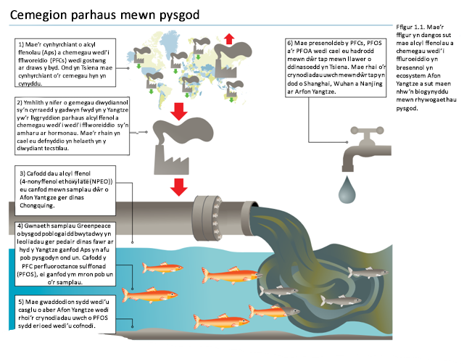
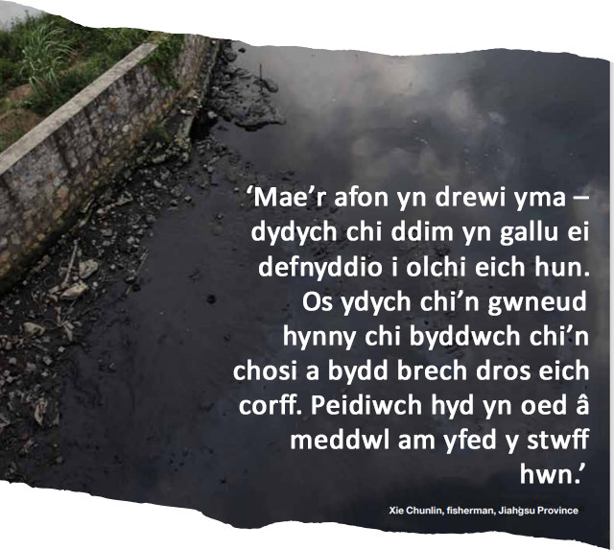
Cyfeiriad:
Adroddiad Greenpeace Dirty Laundry

Slide 7
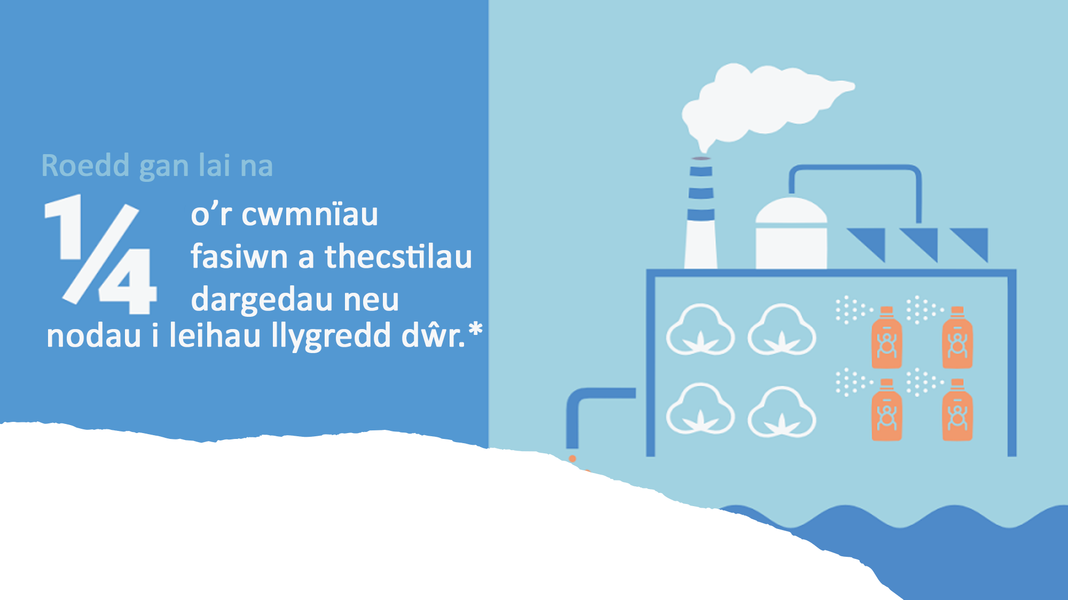
Sut mae hyn yn gwneud i chi deimlo?

Slide 8
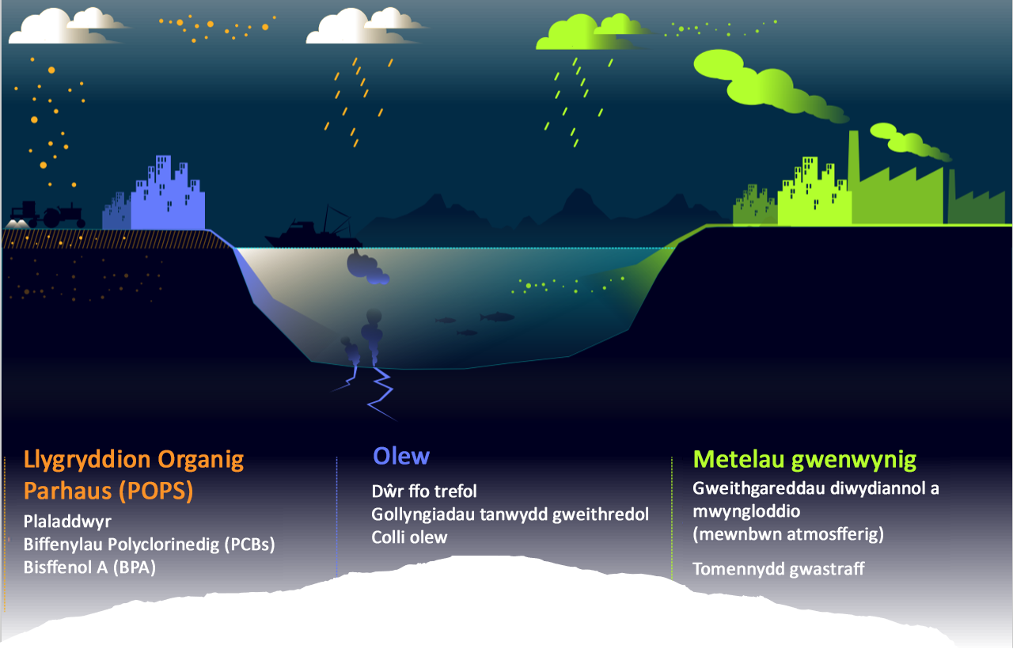
Sut mae llygredd anweladwy yn cyrraedd y dŵr?
Chemical Pollution : Ocean Health Index

Slide 9
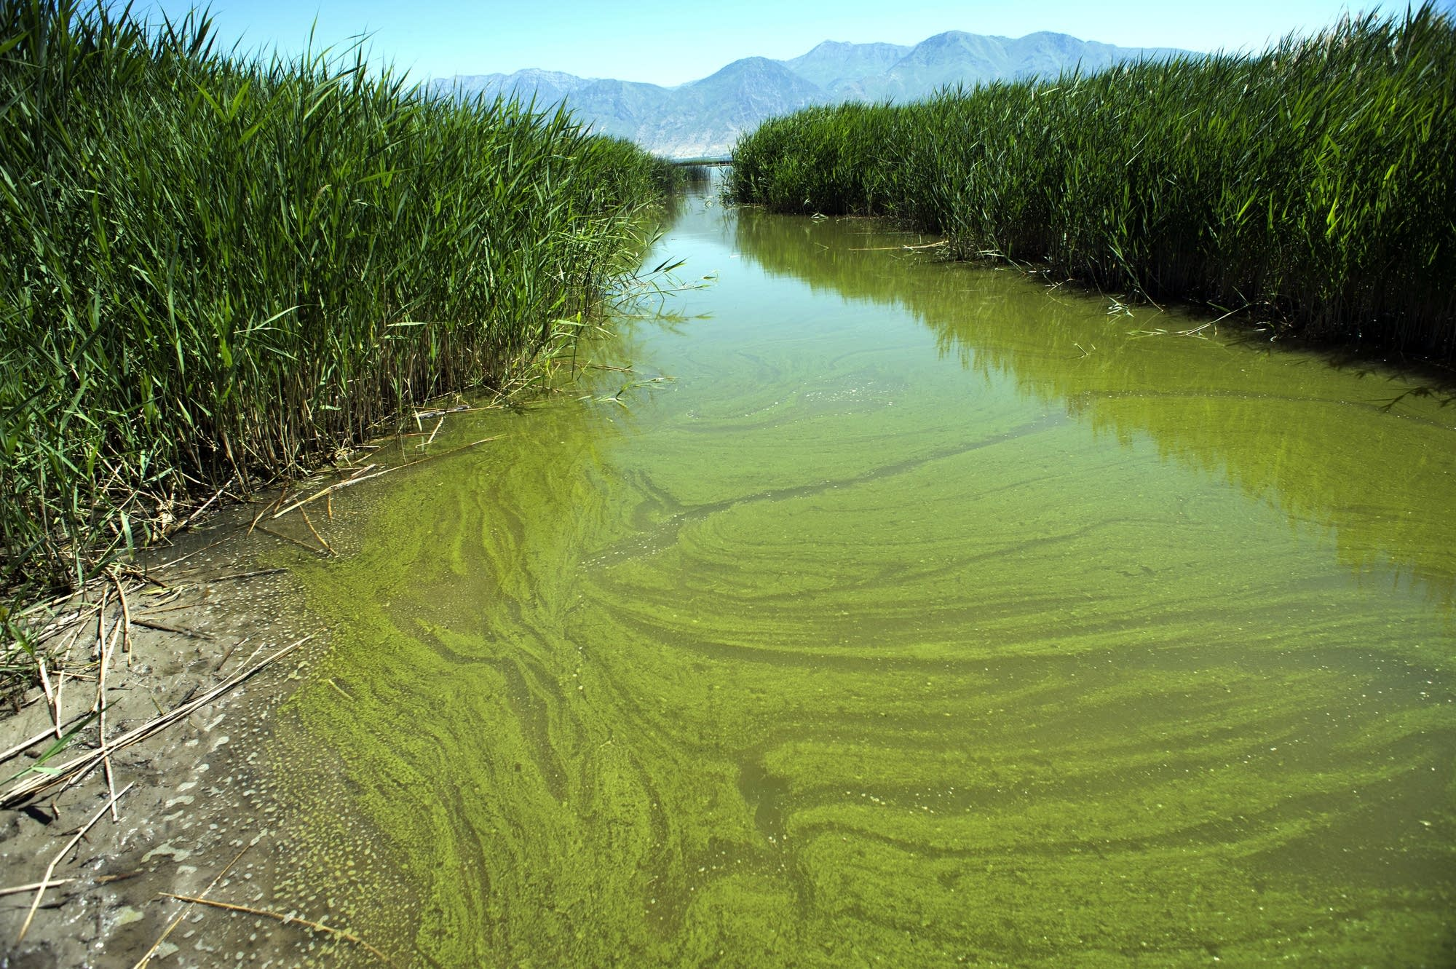
Mae gan nitradau a llygredd maethol o ddŵr ffo amaethyddol (gwrteithiau) a charthion yr effaith fwyaf amlwg a gweledol ar ddyfrffyrdd, gan eu bod yn arwain at dwf blodau algaidd, sy’n lleihau’r ocsigen sydd ar gael yn y dŵr.
Beth ydych chi’n meddwl fydd yn digwydd yn yr afon os nad oes ocsigen yno?
Cyfeiriad:
Adroddiad Greenpeace Dirty Laundry

Slide 10
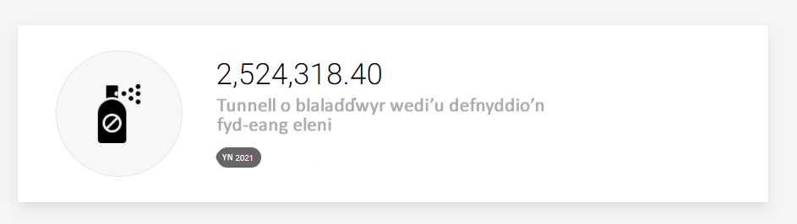
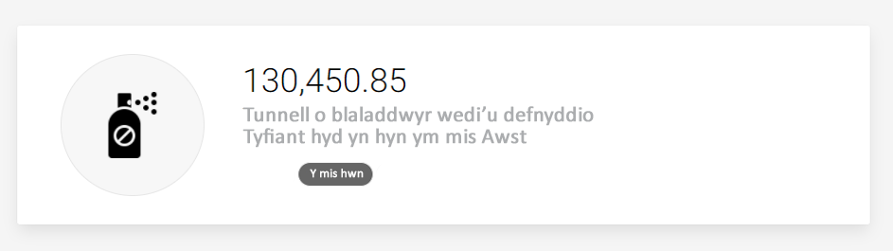
Mae plaladdwyr wedi cael eu cysylltu â namau geni a newid yn ein systemau hormonau. Er gwaethaf hyn, rydyn ni’n eu chwistrellu ar ein bwyd. Mae 4.1 tunnell o blaladdwyr yn cael eu defnyddio yn fyd-eang bob blwyddyn.
Cyfeiriad:
Effects Of Pesticides On Humans (theworldcounts.com)

Slide 11
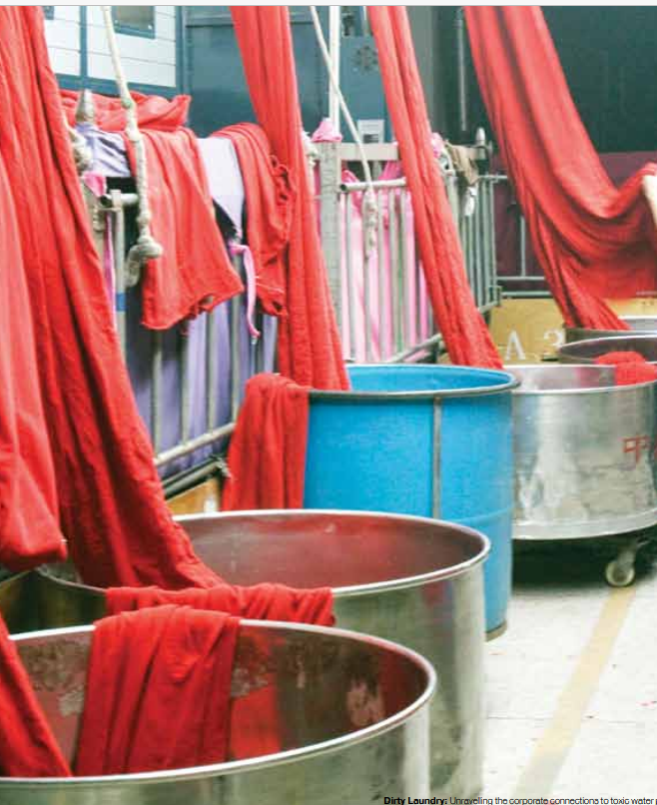
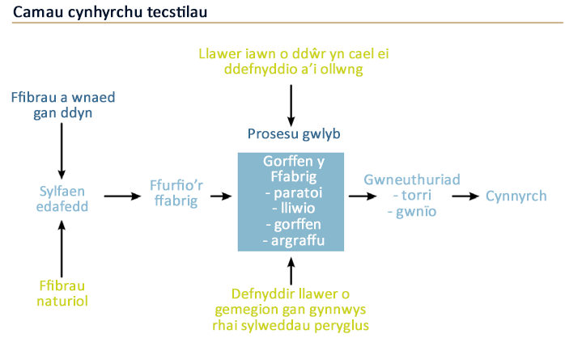
Tecstilau – Cynhyrchiant gwlyb
Mae cymaint â 200 tunnell o ddŵr yn cael ei ddefnyddio ar gyfer pob tunnell o decstilau sy’n cael eu cynhyrchu.
Gellir defnyddio 10,000 o sylweddau yn y broses liwio ac argraffu. O’r rhain, mae 3,000 yn cael eu defnyddio’n gyson.

Slide 12
Dechreuodd twf cemegion peryglus parhaol yn y diwydiant tecstilau ar ôl yr Ail Ryfel Byd
Cafodd gwrth-fflamau clorinedig eu defnyddio ar raddfa eang ar gyfer dillad milwrol yn ystod yr Ail Ryfel Byd
Cafodd perfflwrogarbonau (PFCs) eu cynhyrchu yn gyntaf yn yr 1940au a’u defnyddio yn yr 1950au

Slide 13
Olew
‘Olew’ yw’r term cyffredinol am unrhyw hylif, tew, gludiog, fflamadwy nad yw’n doddadwy mewn dŵr ond yn doddadwy mewn toddyddion organig. Mae planhigion ac anifeiliaid yn cynhyrchu amrywiaeth o olewau naturiol, ond mae’r nod Dyfroedd Glân yn ymwneud yn bennaf ag olew sy’n deillio o ddyddodion daearegol o betrolewm (olew crai) sy’n cael ei ddefnyddio fel tanwydd neu iraid (lubricant).
Mae olew yn dod o ffynonellau fel cychod, dŵr ffo o’r tir ac i raddau llai, olew sydd wedi’i ollwng. Mae’r ffynonellau hyn yn gosod mwy o fygythiad i amgylcheddau morol gan fod llawer o olew yn mynd i mewn i’r môr ar yr un pryd.

Slide 14
Ar ôl 20 mlynedd, mae’r llygredd a ddaeth yn sgil olew a gafodd ei ollwng o’r Exxon Valdez yn 1989 yno o hyd yn Alasga. Mewn rhai ardaloedd mae hi bron mor gwenwynig ag yr oedd hi pan ddigwyddodd y trychineb (Exxon Valdez Trustee Council 2009; Raloff 2009). Mae digwyddiadau fel yr olew a gafodd ei ollwng o’r Exxon Valdex a’r gollyngiad mawr o ganlyniad i ffrwydrad ar blatfform drilio alltraeth Deepwater Horizon BP yng Nghwlff Mecsico yn cael effeithiau sylweddol ar y cefnforoedd. Dylai’r effeithiau hyn fod yn amlwg mewn asesiadau rhanbarthol, ond mae’n debyg nad ydynt yn ddigon mawr i gael eu gweld mewn astudiaethau ar raddfa fyd-eang.

Slide 15
Effaith Ecolegol
Gall llygredd olew ddiraddio neu ddinistrio ecosystemau morol.
Gall llygredd olew godi lefelau elfennau gwenwynig (e.e arsenig).
Gall llygredd olew ladd bywyd morol drwy iddyn nhw amlyncu, anadlu ac amsugno’r olew. Mae olew yn glynu ar ffwr a phlu ac yna mae morloi, morlewod ac adar yn colli’r ynysiad sydd ei angen arnyn nhw i fyw. Yn ogystal â hyn, dydy adar sydd wedi’u gorchuddio ag olew ddim yn gallu hedfan.
Gall llygredd olew gael effeithiau hir dymor ar silfeydd ac adferiad stoc pysgod a phoblogaethau’r rhan fwyaf o anifeiliaid morol eraill.
Effaith ar iechyd pobl
Gall llygredd olew niweidio’r rhai sy’n defnyddio dŵr sydd wedi’i lygru neu sy’n bwyta bwyd y môr neu’r rhai sy’n dod i gysylltiad â dyfroedd llygredig drwy weithgareddau hamdden neu weithgareddau glanhau.
Gall symptomau gynnwys poen yn y fron, peswch, pendro, pen tost, problemau anadlu a chwydu.
Effaith economaidd
Gall ymateb i effeithiau ecolegol llygredd olew arwain at gostau economaidd sylweddol.
Costiodd yr ymateb i ollyngiad olew Deepwater Horizon $13 biliwn o ddoleri i BP. Costau cyfreithiol ac iawndal y cwmni oedd $15 biliwn o ddoleri ychwanegol (Telegraph 2011). Yn ddiweddar, cytunodd y cwmni setliad hawliau gwerth cyfanswm o $18.7 biliwn. (New York Times 2015)
Rhaid i economïau lleol ddelio â chostau sy’n deillio o stociau pysgod sydd wedi’u llygru neu’u lleihau.
O ganlyniad i ollyngiad olew Deepwater Horizon, collodd Louisiana 50 y cant o’i gynhyrchiant pysgod y môr, roedd hyn yn ddiwydiant gwerth $2.4 biliwn o ddoleri a gyflenwodd cymaint â 30 y cant o fwyd y môr i’r farchnad gartref yn yr Unol Daleithiau (Nawaguna-Clemente 2011).

Slide 16
Mae metelau’n elfennau cemegol sydd fel arfer yn galed, yn sgleiniog, yn guradwy, yn doddadwy ac yn hydwyth, gyda chysyllteddau trydanol a thermol da. Mae metelau’n wenwynig os ydyn nhw’n newid strwythur a phwrpas proteinau ac ensymau (GESAMP 2001).
Ymhlith y metelau yn y cefnfor sy’n wenwynig iawn ar eu pennau eu hunain, mae mercwri, cadmiwm, plwm, arsenig, tun, copr, nicel, seleniwm, a sinc. Gall mercwri, cadmiwm a phlwm ddod hyd yn oed yn fwy gwenwynig os ydynt yn cyfuno â chyfuniad o gyfansoddion organig. Er enghraifft, gall mercwri ffurfio cyfansoddion gwenwynig iawn fel methylmerciwri (CH3Hg), o’i gyfuno â charbon.
Nid yw arsenig, copr, nicel, seleniwm, tun a sinc yn wenwynig iawn ar eu pennau eu hunain, ond gallan nhw ymateb gyda deunyddiau organig, gan greu cyfansoddion gwenwynig iawn (UNEP 2006).
Mae llawer o fetelau yn ymddangos yn naturiol yn yr amgylchedd, ond gall allyriadau anthropogenig o weithgareddau diwydiannol a mwyngloddio gynyddu crynodiadau o lawer ohonynt i lefelau gwenwynig.
Mae 96% of fercwri yn cyrraedd y cefnforoedd drwy fewnbwn atmosfferaidd (GESAMP 2001).
Er bod rhai metelau'n cael eu gollwng yn fwriadol yn y cefnforoedd, gallwch ddod o hyd i’r rhan fwyaf ohonynt mewn afonydd yn agos i’w ffynonellau, gan gynnwys tomennydd gwastraff, ardaloedd diwydiannol, gweithrediadau cloddio ac ardaloedd prosesu metel.
Er nad yw cronfeydd data byd-eang sy'n disgrifio crynodiad metelau gwenwynig ledled y cefnforoedd yn bodoli eto, mae data o'r fath ar gael mewn rhai gwledydd ac gellir eu defnyddio mewn asesiadau rhanbarthol. Er enghraifft, defnyddiodd Halpern et al.'s (2015) ddata asesiad Mynegai Iechyd y Môr o’r Mussel Watch Contaminant Monitoring Program fel dangosydd o’r metelau gwenwynig ar hyd arfordiroedd California, Oregon a Washington. Drwy fwydo ar blanhigion plancton a gronynnau organig bach, mae cregyn gleision yn biogronni metelau gwenwynig a llygryddion eraill yn effeithiol iawn. Mae'r rhaglen Mussel Watch yn dadansoddi’r canlyniadau ac yn darparu data ar gyfer gwahanol ranbarthau yn yr Unol Daleithiau.

Slide 17
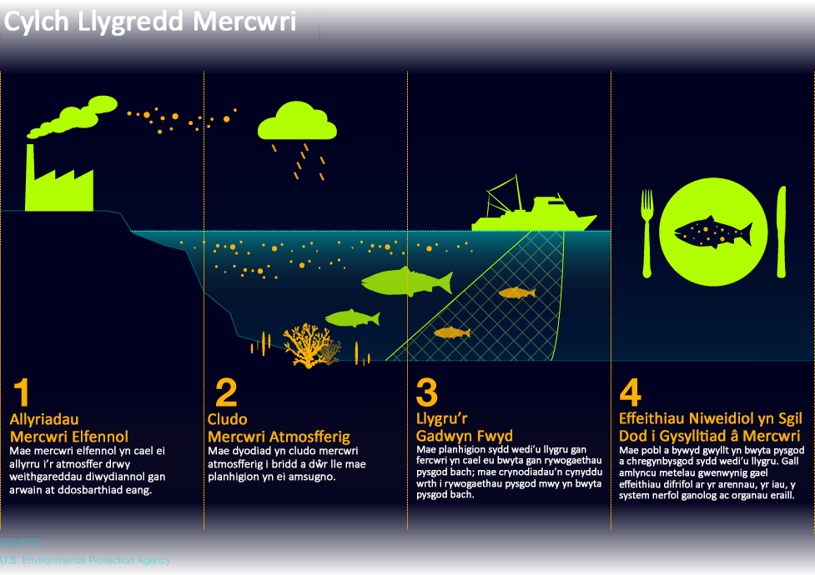
Chemical Pollution : Ocean Health Index

Slide 18
Effaith ecolegol
Gall canlyniadau astudiaethau labordy ddangos effeithiau un neu nifer o lygryddion ar dwf, atgynhyrchu neu brosesau ffisiolegol eraill mewn organebau prawf. Gall dadansoddiadau cemegol hefyd ddatgelu'r crynodiadau o lygryddion ym meinweoedd organebau morol a gesglir yn y gwyllt. Fodd bynnag, mae gwybodaeth gyfyngedig ar gael ar sut mae planhigion morol gwyllt, anifeiliaid, micro-organebau ac ecosystemau yn ymateb i amlygiad is-letyol y llygryddion niferus y maen nhw’n dod ar eu traws, a sut mae ffactorau eraill fel tymheredd neu pH yn effeithio ar yr ymatebion hynny.
Effaith ar iechyd pobl
Mae rhai metelau megis sinc yn hanfodol i fywyd mewn meintiau bach iawn, ond mae’n wenwynig mewn crynodiadau uwch. Nid yw eraill megis mercwri neu gadmiwm yn cael eu defnyddio mewn metaboledd arferol ac maen nhw’n niweidiol pan maen nhw’n cael eu cymryd i mewn i’r corff. Gall amlyncu metelau gwenwynig gael effeithiau difrifol ar yr arennau, yr iau, y system imiwnedd, y system nerfol ganolog ac organau eraill.
Mae dros 90% o gysylltiad â methylmercwri yn digwydd drwy amlyncu pysgod a chregynbysgod sydd wedi’u llygru (USGS 2 2009).
Yn ystod yr ugain mlynedd diwethaf, mae crynodiadau o fercwri yn y Môr Tawel wedi cynyddu 30 y cant o ganlyniad i allyriadau atmosfferaidd cynyddol o ddiwydiannau a gorsafoedd bŵer llosgi glo ac amcangyfrifir bod y rhain yn mynd i godi 50 y cant erbyn y flwyddyn 2050 (Sunderland 2009).
Effaith economaidd
Yn 2004, cyhoeddodd Asiantaeth Diogelu’r Amgylchedd yr Unol Daleithiau (EPA) argymhellion ar gyfer bwyta pysgod yn wythnosol fel y gellid osgoi amlyncu lefelau uchel o mercwri (EPA 2010).
Mae costau yn gallu digwydd o ganlyniad i broblemau iechyd sy’n gysylltiedig ag amlyncu mercwri.
Amcangyfrifir bod 637,233 o blant yn cael eu geni yn yr Unol Daleithiau bob blwyddyn gyda lefelau mercwri yng ngwaed llinyn y bogail sy’n fwy na 5.8 mg/L, lefel sydd wedi’i chysylltu â gostyngiad IQ a namau geni eraill (Trasande et al. 2005).

Slide 19
LLYGRYDDION ORGANIG PARHAUS [POPS]
Mae llygryddion organig parhaus yn gyfansoddion cemegol sy’n wenwynig i bobl a bywyd gwyllt.
Ymhlith y POPs mae plaladdwyr fel DDT, chwynladdwyr, PCBs (cydran sydd i’w ganfod mewn llawer o oeryddion, gwrth-fflamau, gludiau), a BPA (cyfansoddyn sydd i’w ganfod mewn plastigau – yn bennaf mewn poteli plastig).
Er bod llawer o fesuriadau o grynodiadau gwahanol POPs mewn meinweoedd amrywiol organebau morol ar gael, nid ydynt wedi cael eu cyfuno'n gronfa ddata gynhwysfawr sy'n addas i gael ei defnyddio fel dangosydd byd-eang. Felly, datblygodd Mynegai Iechyd y Cefnfor y dull sydd wedi’i ddisgrifio uchod yn seiliedig ar faint o blaladdwyr sy’n cael eu defnyddio ym mhob gwlad fel amcangyfrif o lygredd cemegol yn ei dyfroedd arfordirol.

Slide 20
Effaith ecolegol
Mae poblogaeth y morfil beluga yn St Lawrence yng Nghanada wedi’i lleihau o tua 5,000 ar ddechrau’r 1990au i tua 650 o anifeiliaid heddiw. Mae ganddynt un o’r cyfraddau uchaf o ganser mewn unrhyw boblogaeth wyllt yn ogystal â rhai o’r lefelau uchaf o POPs a metelau gwenwynig (Lyons, 2008; Martineau et al. 2002).
Mae crynodiadau POP yn cynyddu fwyfwy ar bob cam yn y we fwyd. Mae’r crynodiadau uchaf i’w canfod mewn ysglyfaethwyr sy’n bwydo ar ben y we fwyd (ar lefel droffig uchel).
Mae tymereddau isel yn achosi POPs i dorri i lawr yn fwy araf a chronni mewn crynodiadau uwch nag mewn parthau mwy tymherus.
Effaith ar iechyd pobl
Gall POPs achosi namau geni, cynyddu’r risg o ganser, amharu ar swyddogaethau hormonau ac achosi problemau atgenhedlu, problemau ymddygiad, problemau imiwnedd a niwrolegol mewn pobl.
Mae gan boblogaethau Inwit sy'n bwyta llawer o fraster morfilod a morloi lefelau gwaed uwch sy'n bygwth iechyd, gan gynnwys cemegau diwydiannol fel PCBs a phlaladdwyr fel DDT, er bod cynhyrchion o'r fath wedi'u gwneud a'u defnyddio filoedd o filltiroedd i ffwrdd (Kirby, 2008).
Effaith economaidd
Gan fod POPs yn amlbwrpas ac yn rhad i’w cynhyrchu, mae llawer o wledydd yn parhau i ganiatáu eu defnydd. Fodd bynnag, gall y costau economaidd o ddelio â'r llygredd sy'n deillio o hynny fod yn uchel.
Amcangyfrifir bod 2.8 biliwn o ddoleri wedi'u gwario ar garthu a phrosesu llygredd POP o gynhyrchu PCB yn y Rhine Delta ers 1997.
Yn yr Unol Daleithiau, bydd rhaid i'r General Electric Company (GE), a ollyngodd biffenyl polyclorinedig (PCB) dalu cyfanswm amcangyfrif o 1. 4 biliwn o ddoleri i gael gwared ar waddodion sydd wedi’u llygru gan PCB o Afon Hudson (Greenpeace, 2011).

Slide 21

Beth y gellir ei wneud?
Mae Greenpeace yn gofyn i:
Llywodraethau fabwysiadu ymrwymiad gwleidyddol o gael sero gollyngiadau.
Unigolion hyrwyddo dillad di-wenwynig

Slide 22

Beth y gellir ei wneud?
Ymunwch â / cefnogwch / sefydlwch Pwyllgor Eco a gweithiwch gydag Eco-Sgolion i yrru newid amgylcheddol o fewn eich ysgol a’ch cymuned lleol
Eco-Sgolion | Cadwch Gymru’n Daclus

Slide 23

#ArFrigYDon

